Slide 1
Zadaci - uvježbavanje

Slide 2
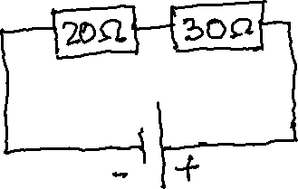
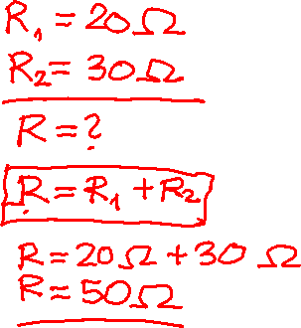
Zadatak 1. Odredi ukupni otpor u krugu na slici.

Slide 3
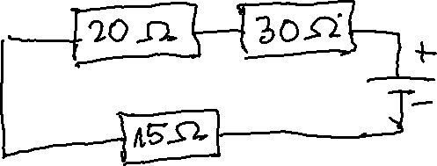
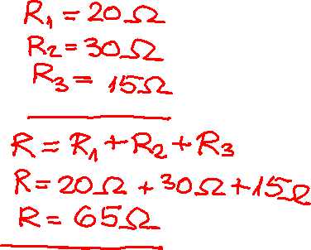
Zadatak 2. Odredi ukupni otpor u krugu na slici.

Slide 4
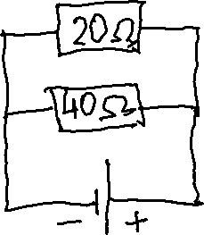
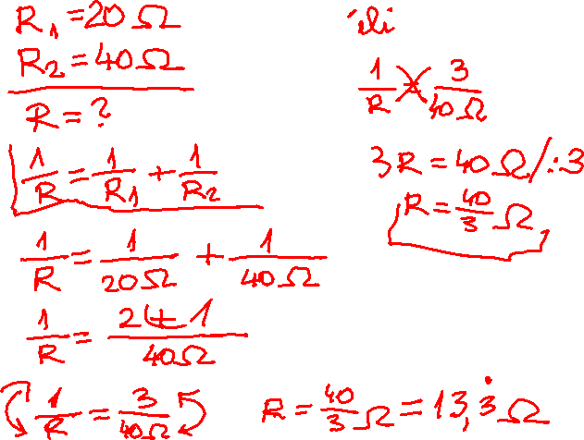
Zadatak 3. Odredi ukupni otpor u krugu na slici.

Slide 5
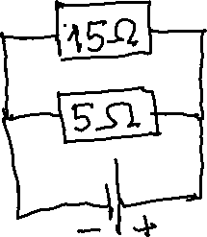
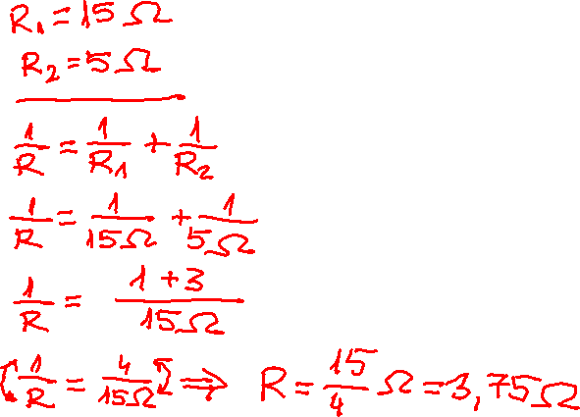
Zadatak 4. Odredi ukupni otpor u krugu na slici.

Slide 6
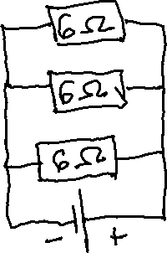
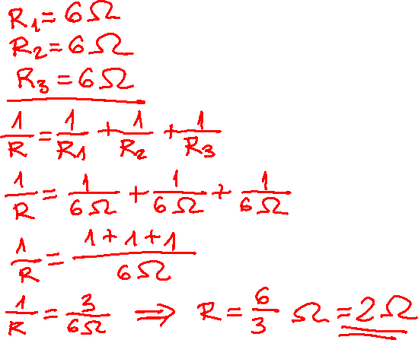
Zadatak 5. Odredi ukupni otpor u krugu na slici.

Slide 7
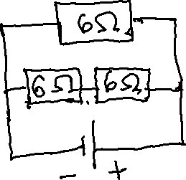
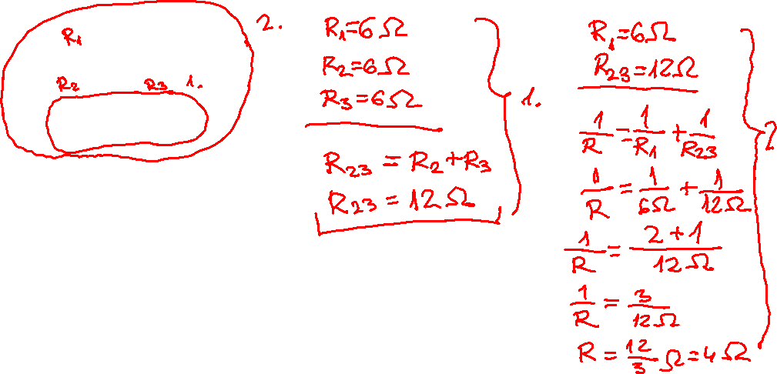
Zadatak 6. Odredi ukupni otpor u krugu na slici.

Slide 8
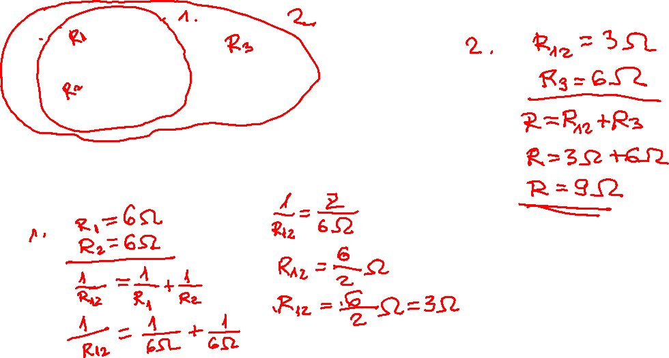
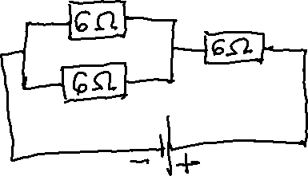
Zadatak 7. Odredi ukupni otpor u krugu na slici.

Slide 9
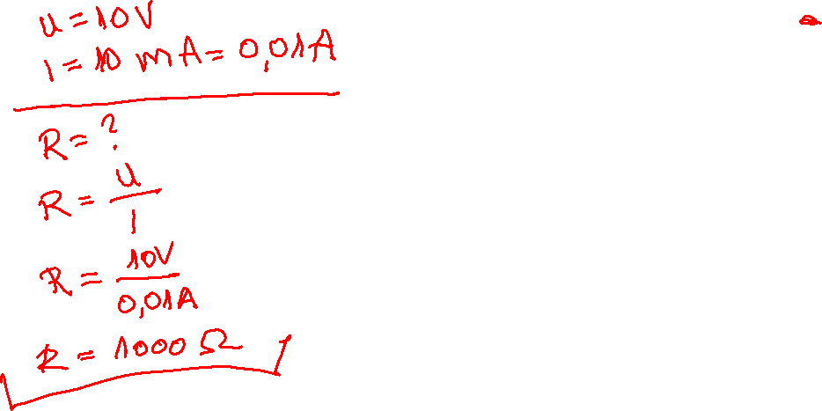
Zadatak 8. Na krajevima vodiča izmjeren je napon 10V i struja 10mA. Koliki je otpor tog vodiča?

